Slide 1
PHÒNG GIÁO DỤC VÀ ĐÀO TẠO HUYỆN GIAO THUỶ
TRƯỜNG TIỂU HỌC GIAO YẾN
LỚP 3
Tiếng Việt
ÔN CHỮ HOA
Giáo viên: Lưu Thị Thơm
Bộ sách: Kết nối tri thức với cuộc sống

Slide 2
ÔN
CHỮ HOA

Slide 3
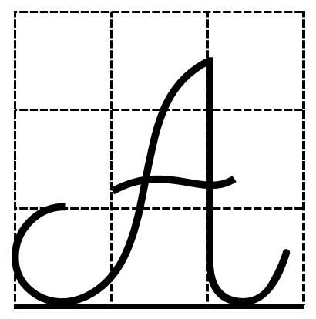
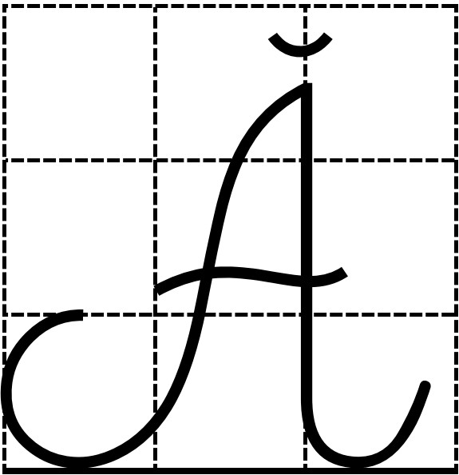
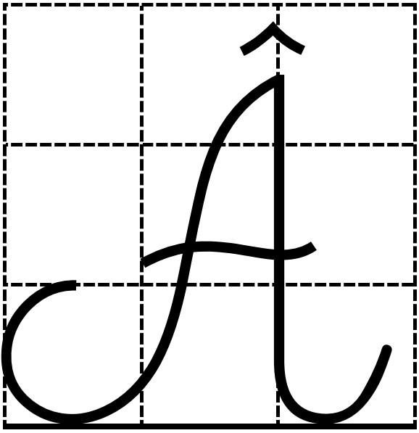
1. Ôn chữ hoa.

Slide 7
Viết bảng con

Slide 8
VIẾT
TÊN RIÊNG

Slide 9
2. Viết tên riêng.
ĐôΪḑ Aζ

Slide 10
VIẾT CÂU

Slide 11
2. Viết câu.
Ai ȬǞ Αến ẘuΏǝn ĐôΪḑ Aζ
Ŷȴ Κem ιoΪḑ cɛʏ LoΟa TȆɂʏ TȆụɖ ḞΰơΪḑ.

Slide 12
VIẾT VỞ

Slide 13
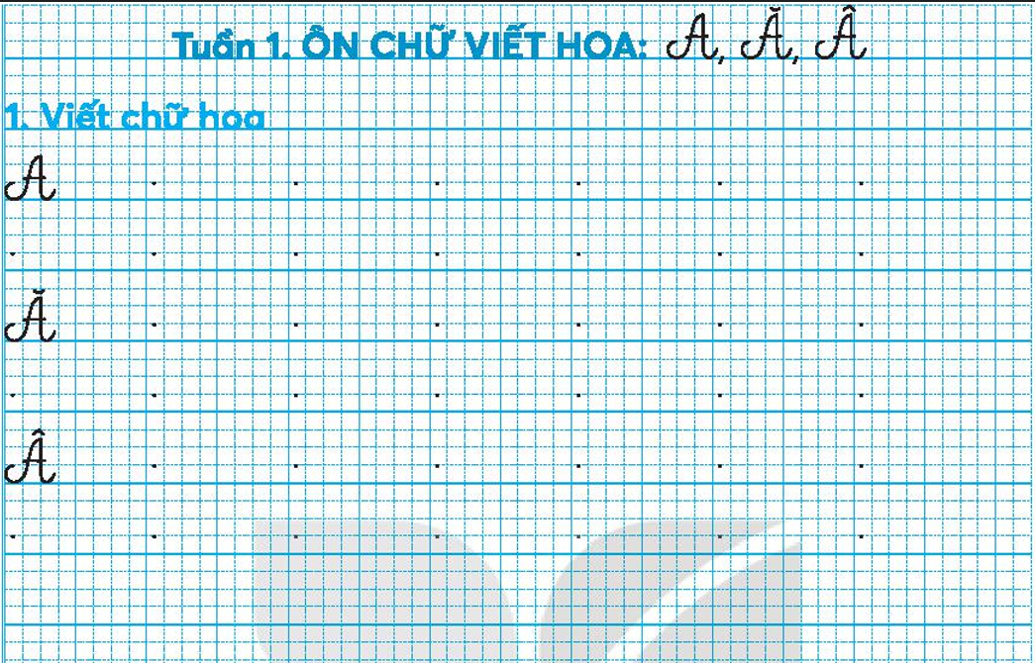
Ă
A
A
A
A
A
A
A
A
A
A
A
A
Ă
Ă
Ă
Ă
Ă
Ă
Ă
Ă
Ă
Ă
Ă
Ă
Ă
Â
Â
Â
Â
Â
Â
Â
Â
Â
Â
Â
Â
Â

Slide 14
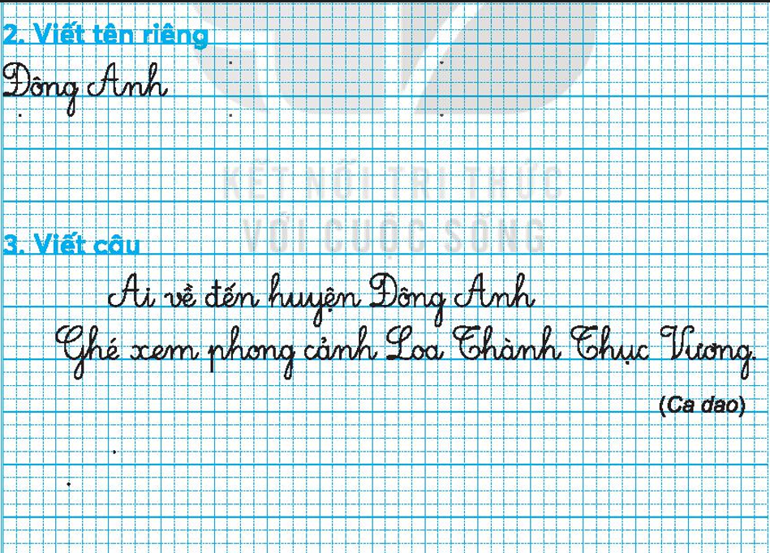
ĐôΪḑ Aζ
ĐôΪḑ Aζ
ĐôΪḑ Aζ
ĐôΪḑ Aζ
ĐôΪḑ Aζ
Ai ȬǞ Αến ẘuΏǝn ĐôΪḑ Aζ
Ŷȴ Κem ιoΪḑ cɛʏ LoΟa TȆɂʏ TȆụɖ ḞΰơΪḑ.

Slide 15
XEM VIDEO BÀI NÀY

